Slide 1
به نام خدا
آبادان

Slide 2
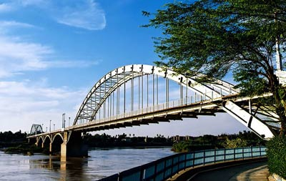
اقتصاد آبادان
پتروشیمی آبادان
در سال ۱۳۴۲ انستیتو نفت فرانسه از طریق سازمان برنامه و بودجه مأمور شد تا مکان‌یابی ایجاد صنایع پتروشیمی در ایران را بررسی کند؛ و با توجه به نزدیکی آبادان به میادین نفتی و هم چنین وجود خط لوله‌های نفت از قبل احداث شده برای پالایشگاه آبادان و دسترسی به منابع آب شیرین دائمی به دلیل مجاورت آبادان با رودخانه اروند رود این مطالعات منجر انتخاب شهر آبادان و به تأسیس شرکت سهامی پتروشیمی آبادان با مشارکت ۷۴٪ سهم شرکت ملی پتروشیمی و ۲۶٪ سهم شرکت ب اف گودریج آمریکا گردید؛ و در سال ۱۳۴۶ به دلیل اینکه در داخل کشور هیچگونه تجربه ساخت مجمتع‌های پتروشیمی وجود نداشت عملیات ساختمانی مجتمع توسط شرکت لاماس آمریکا آغاز و تنها دو سال بعد در سال۱۳۴۸ رسماً به بهره‌برداری رسید.
راه‌آهن
همزمان با آغاز ساخت یکی از بزرگترین کارخانه‌های فولاد در شهر بافت عملیات مطالعاتی ساخت راه‌آهن سیرجان بافت کرمان آغاز شده و همچنین با وصل راه‌آهن سیرجان به مسیر نیریز استهبان شیراز کازرون برازجان بندر گناوه بندر دیلم هندیجان بندر ماهشر شادگان آبادان که در یک راستا قرار گرفته و بیشتر شهرهای یاد شده صنایع مربوط به فولاد در آن‌ها وجود دارد و همچنین نبود خطی که جنوب شرق را به وسیلهٔ خطوط راه‌آهن به جنوب غرب وصل کند توجیه می‌کند.

Slide 3
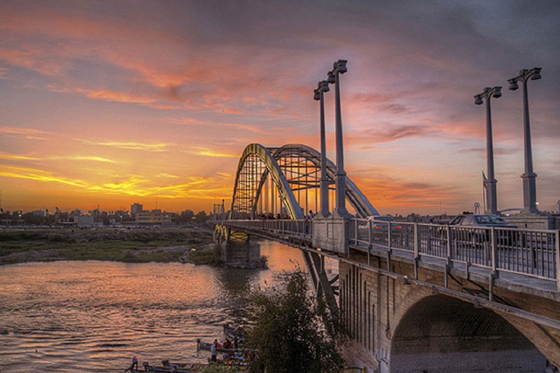
اقتصاد آبادان
پالایشگاه آبادان
اقتصاد در آبادان عمدتاً برپایه شرکت نفت می‌باشد؛ که درسال۱۲۹۱ خورشیدی جهت تصفیه نفت مسجدسلیمان احداث گردید. درآغاز ملی شدن صنعت نفت حدود ۶۰۰هزار بشکه در روز توان تولیدی پالایشگاه بوده که امروز پس از حوادث جنگ هشت ساله ظرفیت تولید آن به ۴۰۰ هزار بشکه در روز کاهش یافته‌است. آبادان همچنین یک پتروشیمی بنام پتروشیمی آبادان دارد که در جوار پالایشگاه آبادان احداث گردیده‌است. در سال ۱۳۸۷ خورشیدی افزون بر ۱۴۷ فروند لنج و بیش از ۵۸۰ قایق موتوری صیادی در منطقه آبادان به امر صید و صیادی فعالیت داشتند همچنین از تاریخ چهارم خرداد سال ۱۳۸۳ منطقه آزاد تجاری اعلام شد که باعث ورود سرمایه گذاران خارجی و داخلی درون شهر گردید. بندر آبادان واقع در ساحل رودخانه اروند بطورکلی توان جابجایی بیست هزار تن کالا را دارد که با توجه به رونق منطقه آزاد تجاری اروند بر اهمیت آن بیش از پیش افزوده شده‌است.
پالایشگاه آبادان
پس از کشف نفت در شهر مسجد سلیمان لزوم ایجاد یک پالایشگاه نفت برای تصفیه نفت به نظر می‌رسید به همین دلیل این پالایشگاه در سال ۱۲۹۱ توسط انگلیسیها ساخته شد. این پالایشگاه در ابتدا روزانه ۲۵۰۰ بشکه در روز نفت تصفیه می‌کرد. ظرفیت پالایشگاه آبادان در سال ۱۳۳۰ به ۵۰۰۰ بشکه در روز رسید که پس از سرمایه‌گذاری شرکت‌های خارجی به۶۰۰ هزار بشکه در روز رسید که می‌توان از آن به عنوان برزگترین پالایشگاه جهان یاد کرد.

Slide 4
جغرافیای آبادان
موقعیت جغرافیایی
موقعیت جغرافیایی این شهر در طول ۴۸ درجه و ۱۷ دقیقه و عرض جغرافیایی ۳۰ درجه و ۲۰ دقیقه و با بلندای ۳ متر از سطح دریا و با پهناوری ۲۷۹۶ کیلومتر مربع است. حدود آبادان از شمال به شادگان، از خاور و جنوب به خلیج پارس از جنوب باختری و باختر به کشور عراق که حد فاصل مرز طبیعی را رودخانه اروند تشکیل می‌دهد و از شمال باختری به خرمشهر محدود می‌گردد.

Slide 5
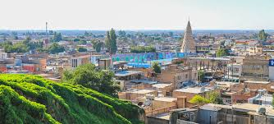
صنایع طبیعی آبادان
پالایشگاه آبادان
پس از کشف نفت در شهر مسجد سلیمان لزوم ایجاد یک پالایشگاه نفت برای تصفیه نفت به نظر می‌رسید به همین دلیل این پالایشگاه در سال ۱۲۹۱ توسط انگلیسیها ساخته شد. این پالایشگاه در ابتدا روزانه ۲۵۰۰ بشکه در روز نفت تصفیه می‌کرد. ظرفیت پالایشگاه آبادان در سال ۱۳۳۰ به ۵۰۰۰ بشکه در روز رسید که پس از سرمایه‌گذاری شرکت‌های خارجی به۶۰۰ هزار بشکه در روز رسید که می‌توان از آن به عنوان برزگترین پالایشگاه جهان یاد کرد.
پتروشیمی آبادان
در سال ۱۳۴۲ انستیتو نفت فرانسه از طریق سازمان برنامه و بودجه مأمور شد تا مکان‌یابی ایجاد صنایع پتروشیمی در ایران را بررسی کند؛ و با توجه به نزدیکی آبادان به میادین نفتی و هم چنین وجود خط لوله‌های نفت از قبل احداث شده برای پالایشگاه آبادان و دسترسی به منابع آب شیرین دائمی به دلیل مجاورت آبادان با رودخانه اروند رود این مطالعات منجر انتخاب شهر آبادان و به تأسیس شرکت سهامی پتروشیمی آبادان با مشارکت ۷۴٪ سهم شرکت ملی پتروشیمی و ۲۶٪ سهم شرکت ب اف گودریج آمریکا گردید؛ و در سال ۱۳۴۶ به دلیل اینکه در داخل کشور هیچگونه تجربه ساخت مجمتع‌های پتروشیمی وجود نداشت عملیات ساختمانی مجتمع توسط شرکت لاماس آمریکا آغاز و تنها دو سال بعد در سال۱۳۴۸ رسماً به بهره‌برداری رسید.

Slide 6
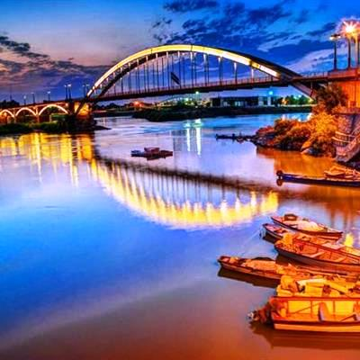
منابع طبیعی آبادان
آبادان شهری در استان خوزستان و جنوب‌غرب ایران، مرکز شهرستان آبادان و از مناطق آزاد بازرگانی (منطقه آزاد تجاری-صنعتی اروند) ایران است. بر جزیره‌ای هم‌نام خود در ۵۳ کیلومتری خلیج فارس در نزدیکی با مرزهای عراق و کویت جای گرفته‌است. این شهر همچنین دارای فرودگاه و بندر است و به دلیل داشتن پالایشگاه نفت و پتروشیمی راهبردی بودن و هم‌مرزی با کشور عراق، از زمان جنگ جهانی دوم یکی از مهم‌ترین شهرهای خاورمیانه و ایران بوده‌است. یکی از بزرگ‌ترین پالایشگاه‌های نفت جهان (پالایشگاه نفت آبادان) در این شهر قرار دارد. نفت از اغلب مناطق خوزستان با لوله به این شهر می‌رسد و پس از تصفیه به کلیه جهان صادر می‌شود. نزدیکترین شهر به آبادان، خرمشهر است که حدود ۱۵ کیلومتر با این شهر فاصله دارد.

Slide 7
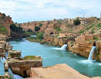
پوشش گیاهی آبادان
آبادان در دشت واقع شده‌است و به علت همسایگی با صحراهای بزرگ و سوزان نظیر صحرای بزرگ عربستان و عراق، در مجموع هوای گرم و بیابانی دارد. حداقل درجه حرارت آن در سال ۷/۱۷ و حداکثر ۶/۳۲ درجه سانتی‌گراد است. ایام یخبندان آن حداکثر در طول سال نه روز است. بادهای سرد شمال که بیشتر در فصل زمستان به این منطقه می‌وزند، گاهی میزان دما را به صفر نزدیک می‌کنند و گاهی بادهای شمال غربی هم همراه با رطوبت مدیترانه، باعث ریزش نزولات جوی نسبتاً زیادی می‌شود. حداکثر گرما در آبادان بیش از ۵۰ درجه و شدت آن از تیر تا پایان شهریور ماه است. اختلاف گرمای شب و روز ۲۵ تا ۳۰ درجه سانتیگراد و آب و هوای متغیر و غیرقابل پیش‌بینی دارد.
جنوبی‌ترین نقطه خوزستان هفت درجه از مدار رأس‌السرطان بالاتر است از این رو اقلیمی مشابه با مناطق استوایی[نیازمند منبع] دارد. خوزستان از زمان‌های قدیم به داشتن هوای گرم معروف بوده‌است و آبادان نیز که شهری از شهرهای جنوبی خوزستان است، از این ویژگی مانند سایر شهرهای جنوبی استان برخوردار بوده‌است. در برخی از کتاب‌ها از آن به عنوان شهری که فاقد زمستان است نام برده‌اندحتی برخی منابع، آبادان را تنها دارای دو فصل تابستان و پائیز می‌دانند.محمد بن احمد شمس‌الدین المقدسی در احسن التقاسیم آن را «اقلیم حاره» خوانده‌است. اما واقعیت این است که آبادان به علت قرارگرفتن در کنار اروندرود، رود بهمن‌شیر و رود کارون و به‌طور کلی در جوار خلیج فارس دارای تابستانی بسیار گرم و زمستانی معتدل و فرح‌بخش است چنان‌که لطافت هوای آن گردشگران زمستانی و نوروزی را به خود جذب می‌کند.

Slide 8
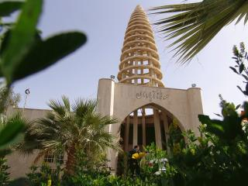
پوشش گیاهی آبادان
میانگین درجه حرارت این شهر حد فاصل سال‌های ۱۳۲۶ تا ۱۳۳۷ ۳/۲۶ درجه سانتی‌گراد، سال‌های ۱۳۳۷ تا ۱۳۳۸ حدود ۸/۲۴ درجه و حد فاصل سال ۱۳۳۸ تا ۱۳۳۹ ۷/۲۵ درجه سانتی‌گراد بوده‌است.در گزارش دیگری که مربوط به سال‌های ۱۳۴۰ تا ۱۳۵۳ در ایستگاه «سینوپتیک» حداقل مطلق آن ۵/۴- درجه سانتی‌گراد بوده‌است. در این دوره زمانی معدل حداقل، تغییر چندانی نکرده‌است (۷/۱۷ درجه سانتی‌گراد). اما معدل حداکثر درجه حرارت بین ۶/۳۱ تا ۶/۳۲ درجه در نوسان بوده‌است.براساس آمار موجود، حداکثر دمای بهمن ماه و حداقل دمای همان ماه از بقیهٔ ماه‌ها کمتر است. در حالی که حداکثر دمای شهریور از بقیه ماه‌ها بیشتر است، حداقل دمای مرداد ماه از بقیه ماه‌ها بیشتر است. به استناد برخی منابع انتشار یافته معدل حداکثر حرارت سال‌های پیش از انقلاب در آبادان ۵۱ درجه سانتی‌گراد بوده‌است که فقط ۶/۴ درجه از حداکثر مطلق در جهان (یعنی ۶/۵۶ درجه در تریپولی لیبی) کم‌تر است. این رقم نشانگر گرم و سوزان بودن درجه حرارت آبادان است یا به عبارت دیگر وضع درجهٔ حرارت سالیانه آبادان به‌طور مشخص جنبهٔ برّی دارد و تعداد روزهای یخب دک است. معدل روزهای یخبندان در طول سال‌های قبل از انقلاب ۱۳۵۷ در آبادان ۷/۱ روز در سال بوده‌است.
پراکندگی فشار هوا در آبادان در طی سال، به دو صورت مشخص فصلی در می‌آید. بدین ترتیب در آخر فصل پائیز و آغاز زمستان (آذر، دی، بهمن) که درجهٔ گرما پایین است، میزان فشار جو به حداکثر خود می‌رسد و در تابستان (خرداد، تیر، مرداد) که درجه گرما بالا است، فشار هوا به حداقل کاهش می‌یابد.

Slide 9
جمعیت آبادان
مردم
نوشتار(های) وابسته: لهجه آبادانی
جمعیت شهر آبادان طبق سرشماری سال ۱۳۸۵ برابر با ۲۱۷٬۹۸۸ تن[۱] و جمعیت نسبی در هر کیلومتر مربع ۱۷۱ نفر است.
جمعیت شهر آبادان که در سال ۱۳۵۵ برابر با ۲۹۴۰۶۸ تن بود در پی وقوع جنگ، در سال ۱۳۶۵ به ۶ نفر کاهش یافت. در دوران پس از جنگ پس از بازسازی پالایشگاه و بخش‌هایی از شهر جمعیت شهر در سال ۱۳۷۵ به ۲۱۲۴۵۰ نفر رسید.

Slide 10
منابع طبیعی آبادان
آبادان شهری در استان خوزستان و جنوب‌غرب ایران، مرکز شهرستان آبادان و از مناطق آزاد بازرگانی (منطقه آزاد تجاری-صنعتی اروند) ایران است. بر جزیره‌ای هم‌نام خود در ۵۳ کیلومتری خلیج فارس در نزدیکی با مرزهای عراق و کویت جای گرفته‌است. این شهر همچنین دارای فرودگاه و بندر است و به دلیل داشتن پالایشگاه نفت و پتروشیمی راهبردی بودن و هم‌مرزی با کشور عراق، از زمان جنگ جهانی دوم یکی از مهم‌ترین شهرهای خاورمیانه و ایران بوده‌است. یکی از بزرگ‌ترین پالایشگاه‌های نفت جهان (پالایشگاه نفت آبادان) در این شهر قرار دارد. نفت از اغلب مناطق خوزستان با لوله به این شهر می‌رسد و پس از تصفیه به کلیه جهان صادر می‌شود. نزدیکترین شهر به آبادان، خرمشهر است که حدود ۱۵ کیلومتر با این شهر فاصله دارد.

Slide 11
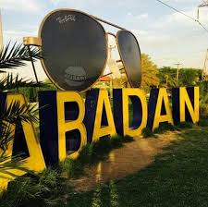
پایان
درس جغرافیا
محمد امین شیرین

